Slide 1
计算机组成总复习 (2018，V0.1版)

Slide 2
组合逻辑设计
目标
了解门电路的基本结构，掌握布尔代数的理论及其门电路实现方法，进而掌握布尔方程表示、转换及化简等方法，以及运算单元、译码器等基本组合逻辑部件设计方法，学习并掌握Verilog HDL。
主要内容
逻辑门电路
非门、与门、或门、复合逻辑门电路及其性能指标
TTL、MOS集成门电路
布尔代数
布尔代数基本原理
逻辑函数表达式：标准表达式（最小项表达式、最大项表达式）
逻辑函数表达式的简化法：（合并乘积项法、吸收项法、配项法）
Verilog HDL介绍（自学）
基本组合逻辑部件设计与分析
运算单元电路（加法器、比较器）
多路选择器，译码器，编码器

Slide 3
逻辑函数的简化法 —— 合并乘积项法
逻辑函数的公式简化常用的方法（以与或表达式的化简为例）有：合并乘积项法、吸收项法、配项法、消除冗余项法
1、合并乘积项法——利用互补律消去1个变量
化简
解：
利用分配律展开
合并
互补律
互补律

Slide 4
逻辑函数的简化法 —— 吸收项法和配项法
2、吸收项法——利用吸收律和包含律减少“与”项
化简
解：
合并乘积项
“同或”和“异或”互为反函数
由吸收律3
A+AB=A+B
3、配项法——利用互补律，配在乘积项上
化简
解：
配项
展开
合并
1律、互补律

Slide 5
General K-map Rules
Q：为什么最简表达式不唯一？
ab
Only group in powers of 2
Grouping should be of size 2^{i} × 2^{j}
Applies for both directions
Wraps around in all directions
“Corners” case is extreme example
Always choose largest groupings possible
Avoid single cells whenever possible
y =
 | 00 | 01 | 11 | 10
00 | 1 | 0 | 0 | 1
01 | 0 | 1 | 1 | 0
11 | 0 | 1 | 1 | 1
10 | 1 | 0 | 0 | 1
cd
NOT a valid group
IS a valid group
IS a valid group
“Corners” case
1 of 2 good choices here (spot the other?)
bd
+ b’d’
+ acd

Slide 6
8选1数据选择器的功能（1）
2、8选1数据选择器（74151）
Y
逻辑图与逻辑符号
+
&
A₂
1
1
Y
A2
A1
A0
MUX（74LS151）
A₁
1
1
D₇ D₆ D₅ D₄ D₃ D₂ D₁ D₀
A₀
1
1
D₇
D₆
D₅
D₄
D₃
D₂
D₁
D₀
功能①
A₂A₁A₀为控制端——
8选1数据选择器（8路开关）
A2~A0为特定组合：选择某个D

Slide 7
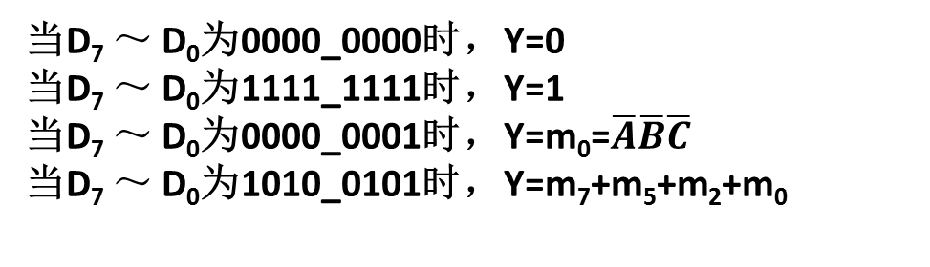
8选1数据选择器的功能（2）
功能 ②： D₇ ～ D₀为控制端——多功能运算电路
通过D₇~D₀取不同的值，从输入变量A₂ 、A₁、A₀的各个最小项中选取某几个最小项输出，实现不同的运算电路
有2⁸=256种功能——包含3变量的各种最小项表达式——可实现任意组合逻辑电路的设计。
当D₇ ～ D₀为0000_0000时，Y=0
当D₇ ～ D₀为1111_1111时，Y=1
当D₇ ～ D₀为0000_0001时，Y=m₀=$\overline{A}\overline{B}\overline{C}$
当D₇ ～ D₀为1010_0101时，Y=m₇+m₅+m₂+m₀
D7~D0为特定组合：任意函数发生器

Slide 8


利用数据选择器实现逻辑函数
利用数据选择器实现逻辑函数
解：使用8选1数据选择器74151
将逻辑函数的输入变量作为数据选择器的地址输入。
首先将组合逻辑函数变换为最小项之和的标准形式：
F
A
A₂
Y
B
A₁A₀
C
74××151
D₇ D₆ D₅ D₄ D₃ D₂ D₁ D₀
比较F和Y，得：
D₀=0，D₁=1，D₂=1，D₃=0，D₄=0，D₅=0，D₆=1，D₇=1
“1”

Slide 9
第三讲：时序逻辑设计（8学时）
目标
掌握触发器、寄存器的结构和工作原理，掌握有限状态机、同步时序逻辑电路的设计方法和分析方法，具备使用仿真工具开发时序逻辑电路的能力。
主要内容
锁存器和触发器
SR锁存器、D锁存器
D触发器
JK触发器
有限状态机（FSM）
Moore型FSM
Mealy型FSM
时序逻辑电路设计分析
数据寄存器
移位寄存器
计数器

Slide 10
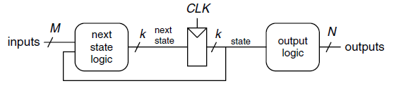
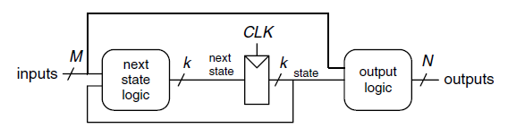
有限状态机
根据输出信号产生的机理不同，有限状态机可分成两类：
摩尔(Moore)型状态机： 输出信号仅与当前状态有关
米里(Mealy)型状态机： 输出信号与当前状态及输入信号有关
Moore型有限状态机
Mealy型有限状态机

Slide 11
Moore型FSM设计
Moore型FSM的表示方法
状态图（State Diagram）：圆圈表示状态，圈内“Q2Q1Q0 / D”分别表示状态组合Q2Q1Q0（或状态编码）及输出信号D；带箭头的线段表示状态转移，线段上的文字表示转移发生时的信号输入
状态表（State Table）：状态转换表，反映下一状态与当前状态和输入的关系
Moore型FSM状态转换图
Notes:
状态，转移，以及引起转移的动作

Slide 12
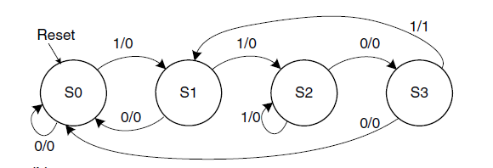
Mealy型FSM设计
Mealy型FSM的表示方法 —— 状态图
圆圈表示状态，带箭头的线段表示状态转移
状态圈内“S0”、“S1”等代表状态名（对应状态编码）
与Moore型FSM不一样的是，输出信号不再标注在圈内，而是以“输入/输出” 的形式标注在状态转移线上：“输入”表示引起状态转换的输入信号； “输出”表示状态转换同时产生的输出信号
Mealy型FSM状态转换图

Slide 13
FSM设计
【例】二进制序列检测器：检测器接收到二进制序列“1101”时，输出检测标志为1，否则输出检测标志为0。注: 不重复检测，即收到1101输出1后，下一次从下一个输入信号开始检测。
解：
（1）检测器FSM模型
输入： 二进制序列输入信号 A，1位
输出： 检测标志信号 Y，1位
状态：共5个不同状态
S0：未收到第一个有效位（输入为0，输出0）
S1：收到第一个有效位（输入为1，输出0）
S2：收到第二个有效位（即S1后输入为1，输出0）
S3：收到第三个有效位（即S2后输入为0，输出0 ）
S4：连续收到四个有效位（即S3后输入为1，输出1 ）
状态寄存器：3位

Slide 14
FSM设计
（2）画出状态转换图
0/0
“1101”检测器FSM模型：
S0：未收到第一个有效位
（输入为0，输出0）
S1：收到第一个有效位
（输入为1，输出0）
S2：收到第二个有效位
（即S1后输入为1，输出0）
S3：收到第三个有效位
（即S2后输入为0，输出0 ）
S4：连续收到四个有效位
（即S3后输入为1，输出1 ）
Reset
S0
1/0
S1
0/0
0/0
1/0
1/0
S4
0/0
S2
1/1
S3
0/0
1/0

Slide 15
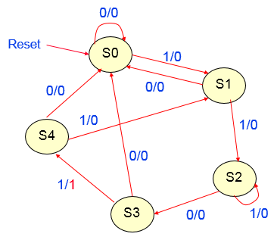
FSM设计
（3）根据状态转换图得到状态转换表
当前状态 （S₂S₁S₀） | 输入 (A) | 下一状态 （S’₂S’₁S’₀） | 输出 （Y）
S0（000） | 0 | S0（000） | 0
S0（000） | 1 | S1（001） | 0
S1（001） | 0 | S0（000） | 0
S1（001） | 1 | S2（010） | 0
S2（010） | 0 | S3（011） | 0
S2（010） | 1 | S2（010） | 0
S3（011） | 0 | S0（000） | 0
S3（011） | 1 | S4（100） | 1
S4（100） | 0 | S0（000） | 0
S4（100） | 1 | S1（001） | 0

Slide 16
FSM设计
（4）根据状态转换表写出 次态逻辑表达式 和 输出逻辑表达式
当前状态 (S₂S₁S₀) | 输入 (A) | 下一状态 (S’₂S’₁S’₀) | 输出 (Y)
S0（000） | 0 | S0（000） | 0
S0（000） | 1 | S1（001） | 0
S1（001） | 0 | S0（000） | 0
S1（001） | 1 | S2（010） | 0
S2（010） | 0 | S3（011） | 0
S2（010） | 1 | S2（010） | 0
S3（011） | 0 | S0（000） | 0
S3（011） | 1 | S4（100） | 1
S4（100） | 0 | S0（000） | 0
S4（100） | 1 | S1（001） | 0

Slide 17
主存储器
目标
了解存储单元电路的工作原理，掌握主存储器的结构特点、工作原理和构造方法。
主要内容
存储单元电路
SRAM存期单元电路
DRAM存储单元电路
ROM存储单元电路
主存储器的结构
SRAM芯片的内部结构
DRAM芯片的内部结构
存储器的扩展
芯片容量的基本描述（字单元数 X 每个字单元的位数, 2n x m）
存储器的扩展方法
DRAM的刷新

Slide 18
存储芯片和存储器的容量描述
存储芯片容量的基本描述（字单元数×每个字单元的位数）
1K × 2 ：1024 个字单元，每个字单元 2 位（二进制位）
意味着任一时刻可以（也只能）访问1024个独立字单元中的
任意一个，每次读写的数据位数是一个字单元的容量（2位）
对于1K X 2的存储芯片：
有多少个存储位元？共1K个（1024个）字单元，每个字单元2位
需多少条地址线？按字单元寻址，1024个（2¹⁰个）字单元
需要多少条数据线？一次访问一个字单元，每个字单元是2位
2048
10
2
64K×8 ：65536（64K）个字单元，每个字单元8位，也即64KB
有多少个存储位元？需要多少条地址线？多少条数据线？

Slide 19
主存储器扩展方法
混合扩展的基本思路
确定每个芯片的地址位数、数据位数。
确定整个存储空间所需的地址总线和数据总线的数量。
计算所需芯片的数量，确定每个芯片在整个存储空间中的地址空间范围、位空间范围
所有芯片的地址全部连接到地址总线对应的地址线上。
同一字空间的存储芯片CS信号连在一起。
同一位空间的数据线连在一起，并连接到对应的数据总线上。
根据每个芯片的地址空间范围，设计芯片所需要的片选信号逻辑，CS逻辑电路的输入一定是地址总线中没有连接到芯片的地址管脚上的那部分地址线。
统一读写控制。

Slide 20
存储器芯片的扩展 —— 混合扩展
例：4Kx4 SRAM存储芯片构成16Kx8的存储器
4K×4芯片：
12个地址管脚 A11～A0
4个数据管脚 D3～D0
1个片选输入管脚 CS＃
1个读写控制管脚 WE#
芯片地址空间：000H～FFF H
CPU向存储器提供：
地址总线14根：AB13～AB0
数据总线8根：DB7～DB0
读写控制信号：MemW
存储器地址空间：0000H～3FFF H
需要芯片数：（16K×8) / (4K×4）= 4X2= 8片
分4组（字扩展），每组2个芯片（位扩展）
一个2-4译码器产生4个片选信号
译码器输入：AB13~AB12
译码器输出：分别接4组芯片片选管脚
4K×4
A0
A1
A2
A3
A4
A5
A6
A7
A8
A9
A10
A11
D0
D1
D2
D3
CS#
WE#

Slide 21
存储器芯片的扩展 —— 混合扩展
4Kx4 SRAM存储芯片构成16Kx8的存储器地址空间划分
0 000 H
0 FFF H
4K×4
4K×4
4K×4
A0
A1
A2
A3
A4
A5
A6
A7
A8
A9
A10
A11
1 000 H
1 FFF H
4K×4
4K×4
D0
D1
D2
D3
2 000 H
2 FFF H
4K×4
4K×4
3 000 H
3 FFF H
4K×4
4K×4
CS#
WE#

Slide 22
存储器芯片的扩展 —— 混合扩展
4Kx4 SRAM存储芯片构成16Kx8的存储器连接图

Slide 23
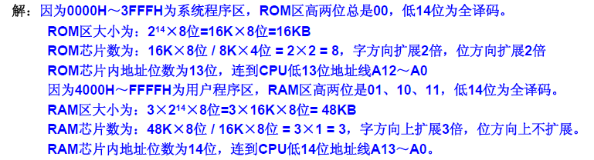
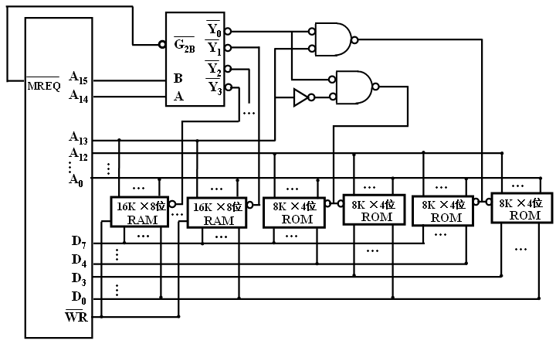
存储器芯片的扩展示例 —— 异种芯片
00
01
ROM片选由高3位地址确定。
RAM片选由高2位地址确定。
10
11
000
001

Slide 24
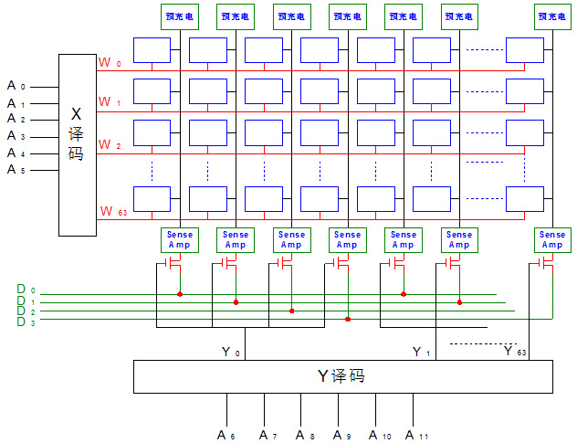
DRAM刷新
行地址线数=列地址线数=地址线位数
行/列地址：分时复用共享地址线
二维地址结构（ 4096* 4 DRAM）
刷新地址计数器
寄存器
A5~A0
D3~D0
刷新就是读。按行刷新，每次刷新1行
刷新地址计数器位数 = 行地址位数

Slide 25
DRAM刷新方式
刷新间隔 = 刷新周期

Slide 26
指令系统与MIPS汇编语言
目标
以MIPS两种指令系统为研究对象，学习并掌握计算机指令系统的格式、寻址方式和设计方法；学习并掌握MIPS汇编语言编程。
主要内容
指令系统概述
指令系统的基本要素
指令格式
寻址方式
MIPS指令系统
MIPS汇编语言编程

Slide 27
指令系统举例 —— MIPS指令系统
MIPS 指令格式
R类型
I类型
J类型
MIPS 指令格式举例
R类型：add, addu, sub, subu, and, or, jr 等
I 类型： addi, ori, lw, sw, beq, bnq 等
J类型：j, jal 等

Slide 28
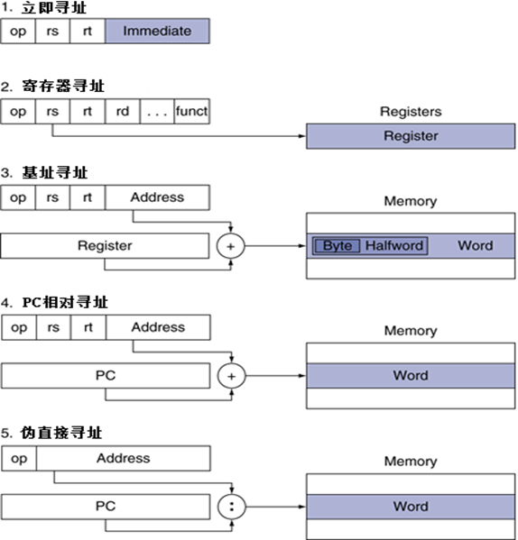
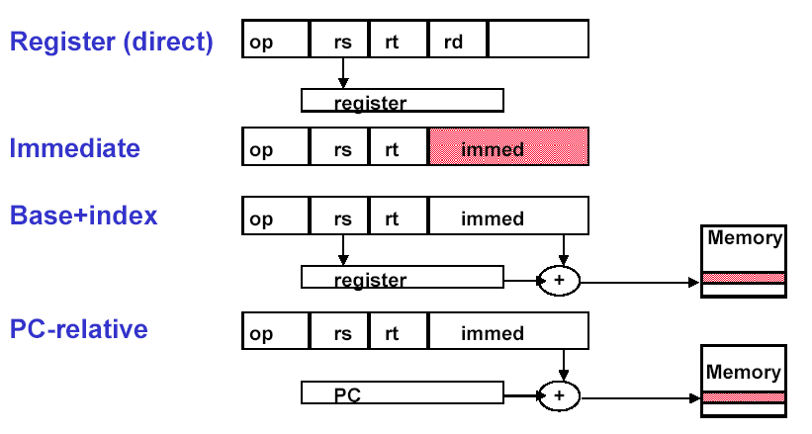
指令系统举例 —— MIPS指令系统
寻址方式：
1、灵活性
2、在有限长度内，提供尽可能大的寻址空间
MIPS寻址方式

Slide 29
指令系统举例 —— MIPS指令系统
Load/Store（取数/存储）指令
I类型指令，存储器与通用寄存器之间传送数据
支持唯一的存储器寻址方式：Base+Index
取数指令：LB（取字节）、LBU（取不带符号字节）、LH（取半字）、LHU（取不带符号的半字）、LW（取字）、LWL、LWR
存储指令：SB（存字节）、SH（存半字）、SW（存字）、SWL、SWR
运算指令
R类型指令 和 I类型指令
算术运算：add, addu, addi, addiu, sub, subu, mul, mulu, div, divu, mfhi, mflo等
逻辑运算：and, andi, or, ori, xor, xori, nor等
移位指令：sll, srl, sra, sllv, srlv, srav等

Slide 30
指令系统举例 —— MIPS指令系统
跳转和转移指令：控制程序执行顺序
跳转指令：J类型指令（26位绝对转向地址）或R类型指令（32位的寄存器地址）
转移指令：I 类型指令，PC-relative寻址方式，相对程序计数器的16位位移量（立即数）。
跳转：J 、JAL、JR、JALR
转移：BEQ（相等转移）、BNE（不等转移）、BLEZ（小于或等于0转移）、BGTZ（大于0 转移）、BLTZ（小于0转移）、BLTZAL、BGEZAL
特殊指令
R类型指令
系统调用SYSCALL
断点BREAK

Slide 31
MIPS处理器设计
目标
以小型MIPS处理器为研究对象，学习并掌握基于指令执行分析的数据通路构造方法、基于与或逻辑阵列为基础的MIPS控制器设计方法，进而掌握MIPS处理器设计方法。
主要内容
处理器的功能、组成、一般设计方法等
MIPS处理器设计概述
结构、指令集、数据通路的基本组件
单周期处理器设计
单周期数据通路和控制器设计
单周期处理器性能分析
流水线处理器设计
流水线数据通路和控制器设计
流水线处理器性能分析
流水线冒险及其处理

Slide 32
标准流水线
流水线：以性能为目标的标准流水线
数据冒险：转发、暂停
控制冒险：分支比较前移、转发、暂停
指令
存储器
25:21
寄存器堆
=
A1
0
1
2
PC
20:16
A2
RD1
0
1
2
0
1
2
A
RD
A3
Zero
0
1
2
ALU
数据
存储器
WD
RD2
0
1
2
ALU
结果
A RD
0
1
15:00
扩展
WD
0
1
2
25:21
20:16
0
1
2
15:11
+
31
4
PC计算
PC
IMM
25:00
NPC

Slide 33
时钟驱动的流水线时空图
本图用途：需精确分析指令/时间/流水线3者关系时
行：某个时钟，指令流分别处于哪些阶段
列：某个部件，在时间方向上执行了哪些指令
注意区分流水阶段与流水线寄存器的关系
可以看出，在CLK5后，流水线全部充满
所有部件都在执行指令
只是不同的指令
相对PC的地址偏移 |  |  |  |  | IF级 |  | ID/RF级 |  | EX级 |  | MEM级 |  | WB级
 | 指令 | CLK | PC | IM |  | IF/ID |  | ID/EX |  | EX/MEM |  | MEM/WB |  | RF
0 | Instr 1 |  1 | 0→4 | Instr 1 |  | Instr 1
4 | Instr 2 | 2 | 4→8 | Instr 2 |  | Instr 2 |  | Instr 1
8 | Instr 3 | 3 | 8→12 | Instr 3 |  | Instr 3 |  | Instr 2 |  | Instr 1
12 | Instr 4 | 4 | 12→16 | Instr 4 |  | Instr 4 |  | Instr 3 |  | Instr 2 |  | Instr1
16 | Instr 5 |  5 | 16→20 | Instr 5 |  | Instr 5 |  | Instr 4 |  | Instr 3 |  | Instr 2 |  | Instr1
20 | Instr 6 |  6 | 20→24 | Instr6 |  | Instr6 |  | Instr5 |  | Instr4 |  | Instr3 |  | Instr2

Slide 34
流水线冒险
Structural Hazards
Data Hazards
Data dependency between instructions
Forwarding
Load Delay Slot
Control Hazards
Branch and Jump Delay Slots

Slide 35
数据冒险 —— 转发策略
时间 (时钟周期)
IF
ID/RF
EX
MEM
WB
指
令
执
行
次
序
add r1,r2,r3
Ifetch
Reg
ALU
DMem
Reg
sub r4,r1,r3
Ifetch
Reg
ALU
DMem
Reg
and r6,r1,r7
Ifetch
Reg
ALU
DMem
Reg
or r8,r1,r9
Ifetch
Reg
ALU
DMem
Reg
xor r10,r1,r11
Ifetch
Reg
ALU
DMem
Reg

Slide 36
调整硬件结构支持转发
ID/EX
EX/MEM
MEM/WR
mux
寄存器
ALU
数据
存储器
mux
mux
立即数

Slide 37
RF的内部转发设计
场景：当W级写RF，而D读RF时
如果没有转发，则虽然RF被更新了，但旧值进入了E
D | E | M | W
rd
Register
File
ALU
PC
instruction
memory
rs
Data
memory
rt
+4
imm
MUX
读寄存器
写寄存器
H：工程方法不再采用内部转发，统一外部转发

Slide 38
Data Hazard: Stall
Recall: Dataflow backwards in time are hazards
Can’t solve all cases with forwarding
Must stall instruction dependent on load,
then forward (more hardware)
IF
ID/RF
EX
MEM
WB
lw $t0,0($t1)
I$
Reg
ALU
D$
Reg
sub $t3,$t0,$t2
I$
Reg
ALU
D$
Reg

Slide 39
Data Hazard: load delay slot
Stall is equivalent to nop
lw $t0, 0($t1)
I$
Reg
ALU
D$
Reg
nop
bubble
bubble
bubble
bubble
bubble
sub $t3,$t0,$t2
I$
Reg
ALU
D$
Reg
and $t5,$t0,$t4
I$
Reg
ALU
Reg
D$
or $t7,$t0,$t6
I$
Reg
ALU
D$

Slide 40
Data Hazard: Code Scheduling to Avoid Stalls
Reorder code to avoid use of load result in the next instruction!
MIPS code for A=B+E; C=B+F;
# Method 1:
lw $t1, 0($t0)
lw $t2, 4($t0)
add $t3, $t1, $t2
sw $t3, 12($t0)
lw $t4, 8($t0)
add $t5, $t1, $t4
sw $t5, 16($t0)
# Method 2:
lw $t1, 0($t0)
lw $t2, 4($t0)
lw $t4, 8($t0)
add $t3, $t1, $t2
sw $t3, 12($t0)
add $t5, $t1, $t4
sw $t5, 16($t0)
Stall!
Stall!
13 cycles
11 cycles
Q：为什么分别是13个和11个cycle？

Slide 41
Control Hazard: Delayed Jump in MIPS
MIPS Green Sheet for jal: R[31]=PC+8; PC=JumpAddr
PC+8 because of jump delay slot!
Instruction at PC+4 always gets executed before jal jumps to label, so return to PC+8

Slide 42
Control Hazard: Delayed Branch Example
Nondelayed Branch
Delayed Branch
or $8, $9, $10
add $1, $2,$3
add $1, $2, $3
sub $4, $5, $6
sub $4, $5, $6
beq $1, $4, Exit
beq $1, $4, Exit
or $8, $9, $10
xor $10, $1, $11
xor $10, $1, $11
Why not any of the other instructions?

Slide 43
高速缓冲存储器（CACHE）
目 标
掌握高速缓冲存储器（Cache）的结构特点和工作原理，以及多级Cache层次关系，掌握Cache的映射机制、Cache的命中与缺失分析及其性能计算方法。
主要内容
程序执行局部性原理
Cache的结构与工作原理
Cache的映射机制
直接映射
全相联映射
组相联映射
Cache的替换策略
Cache性能分析与其他
容量计算
性能分析
Cache数据一致性问题

Slide 44
Cache与主存之间的映射 —— 组相联
组相联映射
主存的地址格式：
Tag的内容：主存中与该Cache数据块对应的数据块的组内块地址。
Tag
Index
Offset
举例
主存容量1M 字节，4路组相联（每组包含4个Block）Cache容量16K字节，Block大小256 字节
Cache分多少组？每组包含多少块？
Cache的Tag需要多少位？
解：
Block=256B → O = 8位
Cache 组数＝ 2¹⁴ ÷(2⁸×2²）＝ 2⁴ ＝16 组 ➔ I = 4位
主存每组块数＝ 2²⁰ ÷(2⁸×2⁴）＝ 2⁸ ＝256 块/组
主存地址：20 位，其中高8 位为组内块地址，中间4 位为组地址，低 8位为块内地址
Cache的Tag应该为 8 位。

Slide 45

Set Associative Example (2/2)
Main Memory:
0000xx
0001xx
0010xx
0011xx
0100xx
0101xx
0110xx
0111xx
1000xx
1001xx
1010xx
1011xx
1100xx
1101xx
1110xx
1111xx
Each block maps into one set (either slot)
(see colors)
Cache:
Set
Slot
V
Tag
Data
0
0
1
On a memory request: (let’s say 001011_{two})
1) Take Index field (0)
2) For EACH slot in set,
check valid bit,
then compare Tag
0
1
1
Set numbers exactly match the Index field
Main Memory shown in blocks, so offset bits not shown (x’s)

Slide 46
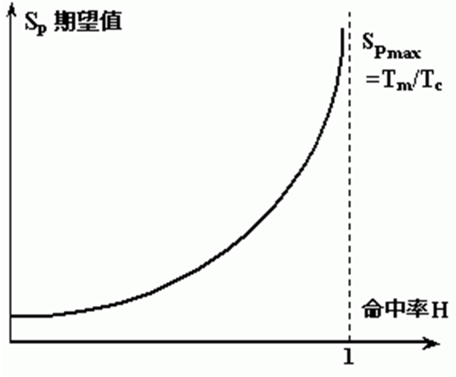
Cache的性能计算
存储访问时间： 对于cache和主存组成的两级存储系统
若： T_{m}为主存储器的访问周期；
T_{c}为Cache的访问周期；
H为Cache命中率
则存储系统的等效访问周期T为：
加速比SP（Speedup）
存储系统的加速比S_{p}为：
加速比与命中率的关系
H：这里是忽略了HT时间（假设HT极短）！

Slide 47
虚拟存储系统
目标
掌握虚拟存储器概念、工作原理、虚实地址转换与页表工作原理、TLB工作原理，具备进行虚拟存储器性能分析的能力。
主要内容
辅助存储器
虚拟存储器的概念和作用
虚拟存储器工作原理
虚实地址转换
页表工作原理
TLB工作原理
虚拟存储器性能分析

Slide 48
页式虚拟存储器
主存
程序A（在辅存中）
页12
虚页
0
1
2
3
4
实页号
有效位
页13
14
1
A的页0
页14
16
1
虚页0
17
1
页15
19
1
虚页1
A的页1
页16
XX
0
虚页2
A的页2
页17
XX
0
虚页3
页18
XX
0
虚页4
A的页3
页19
程序A的页表
页20
页21

Slide 49
页式虚拟存储器
举例
某计算机虚拟地址32位，物理内存128MB，页大小4KB。
（1）程序虚拟空间最多可有多少页？
（2）页表项共有多少位？
（3）每个页表占多少内存空间？
解答
虚地址32位：虚页号（20位）+ 页内偏移（12位）
实地址27位：实页号（15位）+ 页内偏移（12位）
每个程序虚拟空间最多可有：2²⁰个虚页
每个页表项：1位（有效位）+ 15位（实页号）= 16位
每个页表所占空间：2²⁰×16 = 16Mb = 2MB

Slide 50
Address Translation Using TLB
VPN
TLB Tag
TLB Index
Page Offset
Virtual Address
TLB
TLB Tag | PPN
(used just like in a cache)
. . .
PA split two different ways!
PPN
Page Offset
Physical Address
Data Cache
 | Tag | Block Data
. . .
Tag
Index
Offset
Note: TIO for VA & PA unrelated

Slide 51
Question: How many bits wide are the following?
16 KiB pages
40-bit virtual addresses
64 GiB physical memory
2-way set associative TLB with 512 entries
Valid | Dirty | Ref | Access Rights | TLB Tag | PPN
X | X | X | XX
TLB Tag TLB Index TLB Entry
☐
12 14 38
☐
18 8 45
☐
14 12 40
☐
17 9 43

Slide 52
页式虚拟存储器

Slide 53
总线与输入输出方式
目标
掌握程序查询I/O、中断I/O和DMA I/O等输入输出方式的工作原理。
主要内容
计算机I/O系统
总线
I/O方式
程序查询方式
中断方式
DMA方式
I/O通道

Slide 54
I/O与主机信息交换的控制方式
程序查询方式
程序中断方式
直接内存访问(DMA)方式
通道方式
IO占用CPU时间

Slide 55
程序查询方式
I/O接口设置状态寄存器以表示外部设备的工作状态
CPU通过不断读取状态寄存器以查询外部设备的状态
在外部设备准备就绪的时候，CPU通过I/O接口中的数据寄存器与外设完成数据交换。
读状态寄存器
No
Ready ?
Yes
执行I/O操作

Slide 56
中断方式
中断的概念
概念：机器出现紧急事务，CPU不得不停下当前正在执行的程序，转去处理紧急事务，事务处理完后，继续执行被中断的程序
作用：主机与外设并行、实时处理和过程控制、硬件故障处理、多道程序和分时操作
一般情况下，中断是随机的
主程序：被中断的程序
中断服务子程序：处理中断事务的程序
中断向量：中断服务子程序的入口地址
中断向量表：保存所有中断向量的内存
区域，一般固定。
主程序
中断服务子程序

Slide 57
ＤＭＡ方式
程序I/O与中断I/O的不足
I/O传送速度受处理器测试和给设备提供服务的速度的限制
处理器直接负责管理I/O，对于每一次I/O传送，处理器必须执行一些指令
DMA（Direct Memory Access)
CPU对总线的控制被临时禁止。DMA控制器接管总线控制权，控制数据直接在存储器与外设之间高速交换
CPU不再介入具体的I/O操作，由DMA控制器来负责提供存储器地址信号、读写控制信号等。
CPU与I/O设备在更大的程度上并行工作，效率更高。
DMA方式适合高速批量的数据传输，如视频显示刷新、磁盘存储系统的读写、存储器到存储器的传输等。

Slide 58
课程成绩及期终考试
课程成绩
平时成绩15%；期终笔试成绩85%
考试难度：不高于往年
试题知识点分布
基本概念选择填空：20（10小题各2分），单选
组合逻辑与时序逻辑：25（简答、设计）
指令系统与汇编语言：15（简答、汇编）
存储系统（主存+Cache+虚存）：25（简答、基本计算）
CPU分析：15

